Slide 1
द् वित्व व्यंजन
Joint Letters

Slide 2
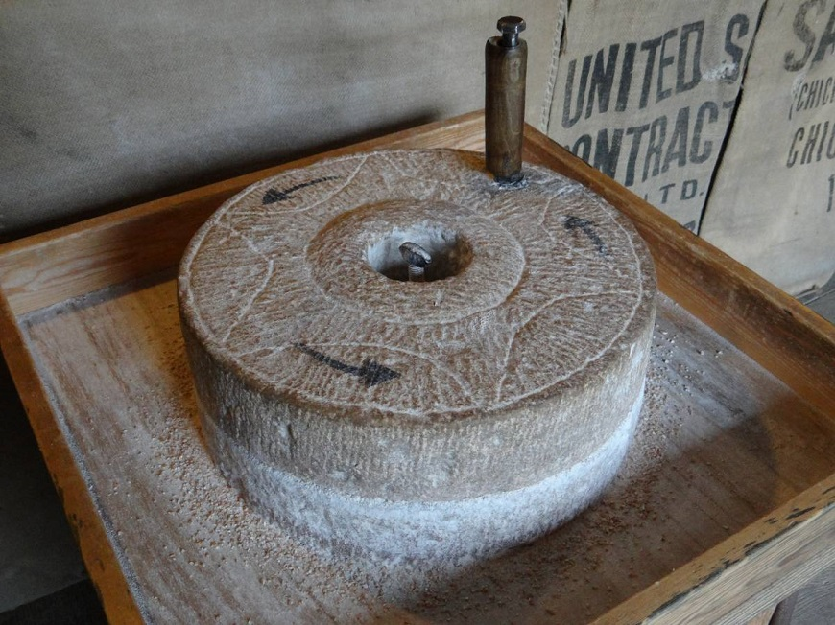
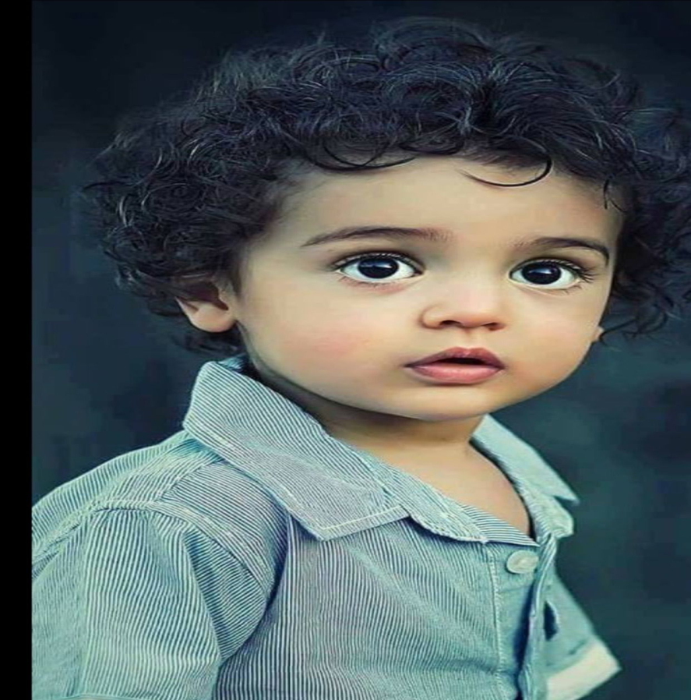
द् वित्व व्यंजन
चक्की - Grinder
बच्चा - Child

Slide 3
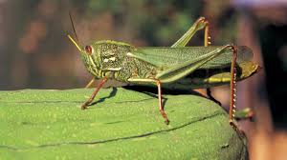
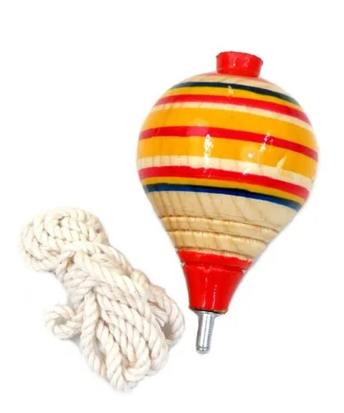
द् वित्व व्यंजन
लटटू - Top
टिडडी - Locust

Slide 4
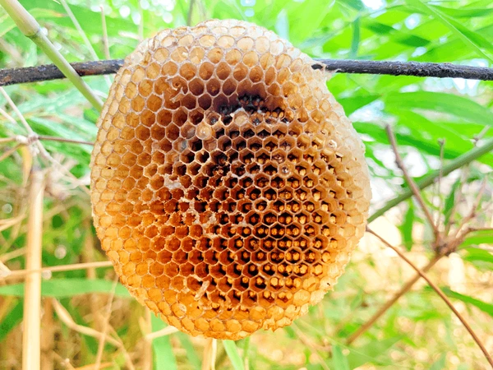
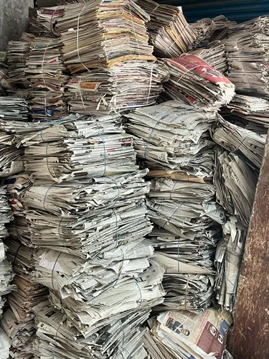
द् वित्व व्यंजन
छ त्ता - Hive
रददी - Waste

Slide 5
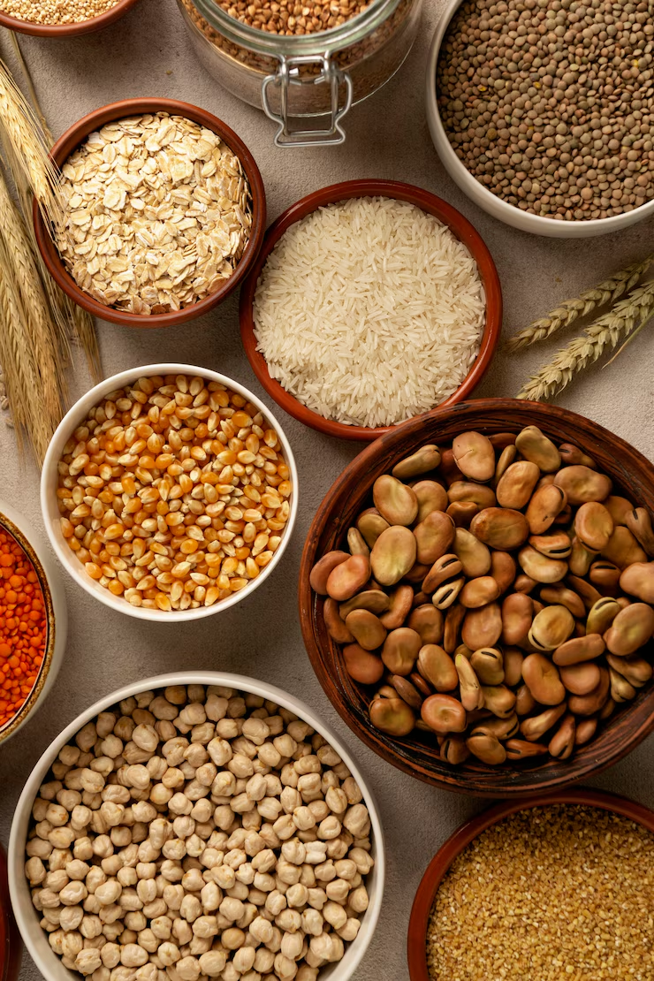
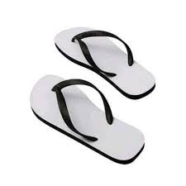
द् वित्व व्यंजन
अन्न - Grain
चप्पल - Slipper

Slide 6


द् वित्व व्यंजन
गुब्बारा - Balloon
अम्मा - Mother

Slide 7
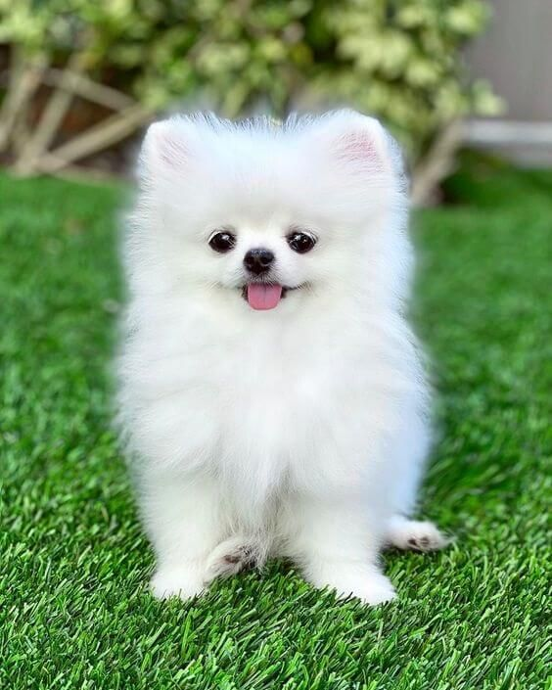

द् वित्व व्यंजन
पिल्ला - Puupy
रस्सी - Rope

Slide 8
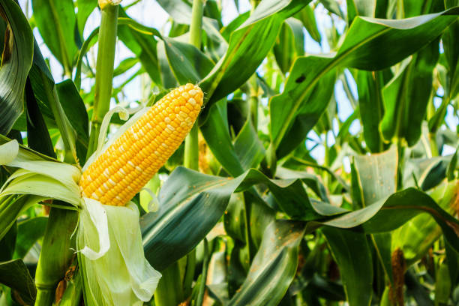

द् वित्व व्यंजन
मक्का - Corn
प त्ता - Leaf

Slide 9
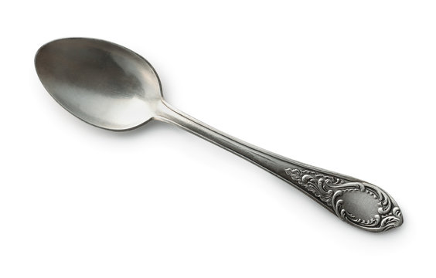
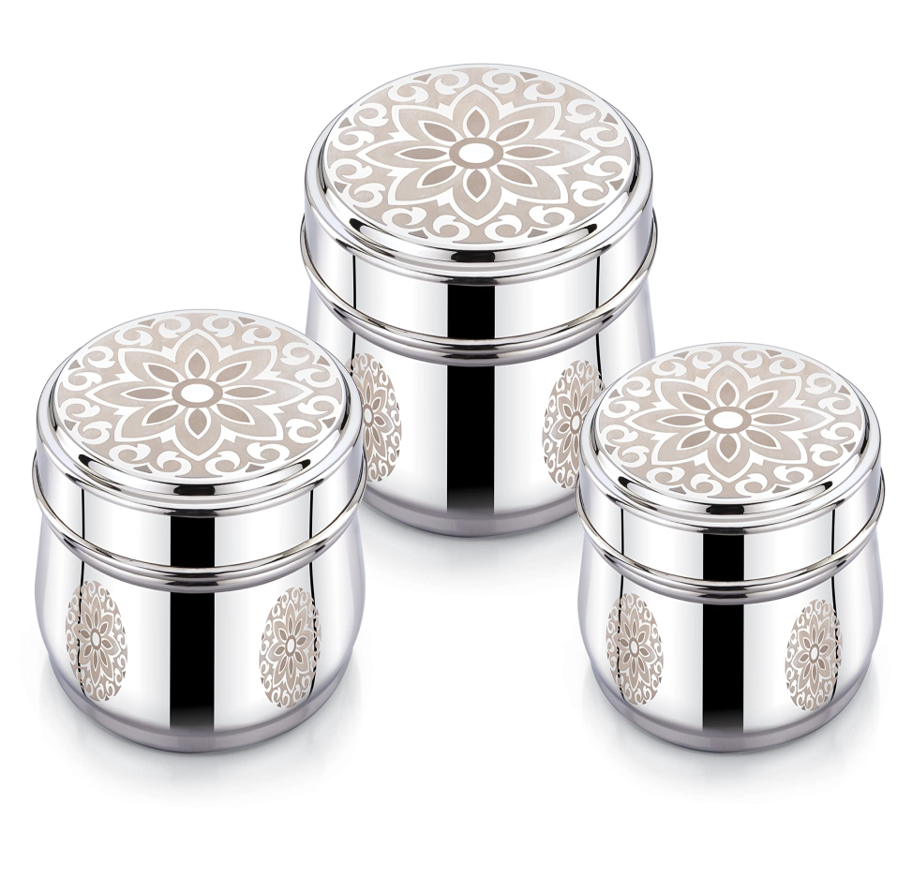
द् वित्व व्यंजन
डिब्बा - Box
चम्मच - Spoon

